Slide 1

E05 – "Over the Hills and Far Away"
Föreläsning 5, HT2012
Inkapsling, Closures
Kurs:
1dv403 Webbteknik I
Johan Leitet

Slide 2

E05 – Over the Hills and Far Away
Dagens agenda
Repetition
Inkapsling
window.onload
Closures

Slide 3


Repetition
Skapa konstruktorfunktioner
Skapa getters och setters
Arrayer
Parametrar
Primitiva/privata/publika medlemmar
Loopar
Instansiering av objekt
Vi går ut och bowlar!

Slide 4



Inkapsling
myScript.js
dynamicMenu.js
function menu() { ... }
function menu() { ... }
.js
.js
<script src="myScript.js"></script>
<script src="dynamicMenu.js"></script>
<script type="text/javascript">
menu();
</script>
?
.html

Slide 5
Vi skapar ett eget objekt
DynamicMenu
MyApp
.js
.js
menu()
menu()
<script src="myScript.js"></script>
<script src="dynamicMenu.js"></script>
<script type="text/javascript">
MyApp.menu();
</script>
.html
Notes:
Detta kan jämföras med Math- och Date-objekten som fungerar på detta sätt. Du måste t.ex. alltid skriva Date.getTime();, det räcker inte med getTime();

Slide 6
Använd object literals
Före:
function menu()
{
...
}
... menu();
Efter:
var myApp = { menu:function(){
...
}
}
... myApp.menu();

Slide 7
Inkapsling
var myApp = { menu:function(){
...
},
myStr:"en sträng", myInt:124,
myArray:["ett", "två", "tre"],
init:function(){
...
}
};
... myApp.menu();
alert(myApp.myStr);
myApp.myInt = 543;

Slide 8

window.onload
var myApp = { init:function(){
...
}
};
window.onload = myApp.init;
OBS! inte: myApp.init();
Man kan också se nedanstående men undvik det så att vi inte mixar JS med HTML
<html>
<head></head>
<body onload="myApp.init()">
...
</body>

Slide 9

Closures
En closure är en funktion som har tillgång till variabler i en annan funktions scope.
closure
function BowlingGame(players){
this.getPlayers = function(){return players;};
this.setPlayers = function(_players){players = _players;};
…
}

Slide 10
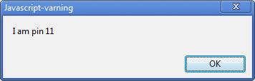
Closures
function BowlingGame(players){
…
this.pins = [];
for(var i = 1; i <= 10; ++i){
this.pins[i] = function(){
alert("I am pin "+i);
};
}
}
var game = new BowlingGame(3);
game.pins[1]();
game.pins[2]();
game.pins[10]();

Slide 11
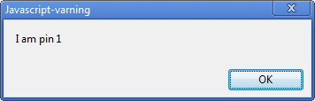
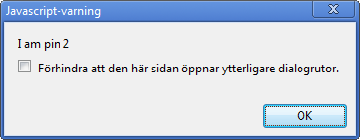
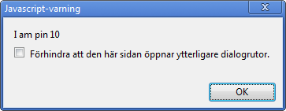
Closures (lösning 1)
function BowlingGame(players){
…
this.pins = [];
var initPins = function(n){
return function(){
alert("I am pin "+n);
};
};
for(var i = 1; i <= 10; ++i){
this.pins[i] = initPins(i);
}
}
var game = new BowlingGame(3);
game.pins[1]();
game.pins[2]();
game.pins[10]();
Notes:
Ta som regel att aldrig skapa funktioner inuti loopar.
Visa även:
for(var i = 1; i <= 10; ++i){
this.pins[i] = (function(n){
return function(){
alert("I am pin " + n);
};
})(i);
}

Slide 12


Closures
Vi kommer att återkomma till closures när vi ska prata om event. Då kommer ni märka hur smidigt det kan vara att utnyttja closures.

Slide 13
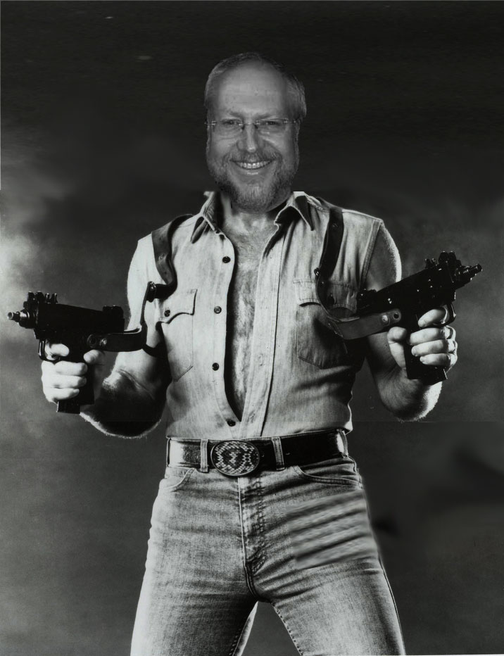
Douglas Crockford can read your mind with a five liner closure
Källa: http://twitter.com/crockfordfacts

